Slide 1
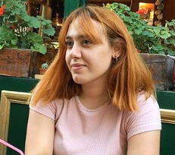
YTÜ
FEN EDEBİYAT FAKÜLTESİ
KİMYA BÖLÜMÜ
SEMİNER DERSİ SUNUMU
Fotograf
DAMLA HAZAL KATİP
21518014
Konu
DOĞAL BİR BİTKİNİN YÜZEY ÖZELLİKLERİNİN TERS GAZ KROMATOGRAFİ YÖNTEMİYLE BELİRLENMESİ VE ADSORPTİF ÖZELLİKLERİNİN İNCELENMESİ
Danışman
Prof. Dr. Özlem CANKURTARAN
Tarih: 31/05/2022 Saat: 13:30
Yer: Fen-Edebiyat Fakültesi B2-D10

